Slide 1
Cryotherapy

Slide 2
CRYOTHERAPY

Slide 3
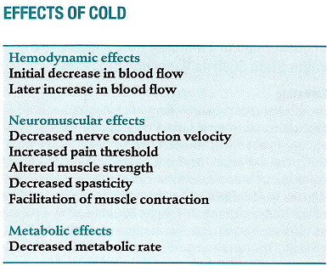

Slide 4
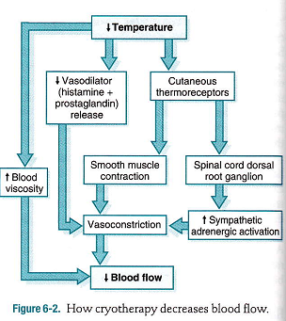
Hemodynamic effect initial decrease blood flow

Slide 5
Hemodynamic effect later increase blood flow
Ketika suhu < 10ºC → dilatasi
Krn efek lokal Cold Therapy ini akan menimbulkan paralysis (rasa baal) pada jaringan kontraktil dan memblockade (inhibit) impuls saraf (axon) yg menuju ke pembuluh darah. Ketika suhu sudah mencapai 0ºC. Pembuluh darah akan berdilatasi maximum
Ketika di berikan ice akan kulit terlihat me-merah→ konsentrasi oxyhemoglobin meningkat

Slide 6
Hunting Response
1930’s ; Lewis performed skin studies with temperature change during cold treatments.
When the fingers were immersed in cold water, alternating periods of cooling & warming were seen in the skin.
Thoughts were that intermittent cold-induced vasodilation (CIVD) lasting 4-6 min. after approximately 30 min. of cryotherapy application (p. 109)
Stated that it prevented local tissue injury
Today’s researchers state that CIVD does not occur during standard cryotherapy sessions.

Slide 7
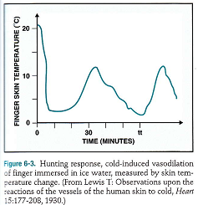

Slide 8
Neuromuscular effect decrease nerve conduction
Serabut saraf yg berdiameter kecil dan bermyelin akan lebih cepat berkonduksi terhadap DINGIN
Serabut A-delta merupakan serabut saraf yg cepat berkonduksi
Neuromuscular effect decrease spasticity
Terjadi krn penurunan aktivitas gamma motor neuron, afferent spindle & golgi tendon organ

Slide 9
Neuromuscular effect increase pain threshold
Counter-irritation via meknisme gate control & penurunan muscle spasm, penurunan kecepatan saraf atau postinjury edema
Cold akan menurunkan aktivasi kerja saraf afferent , dgn meningkatkan TENSION pada otot (muscle spindle) lihat pain-spasm-cycle
Cold akan menurunkan rasa nyeri pada cedera akut via mengurangi aliran darah dan menurunkan inflamasi

Slide 10
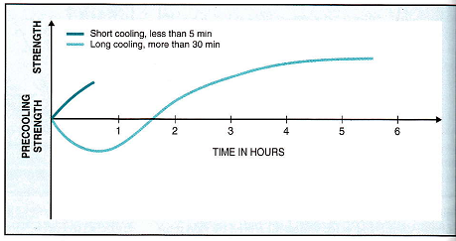
Neuromuscular effect altered muscle strength
Kekuatan otot isometrik akan meningkat setelah diberikan Ice Massage selama 5 menit atau kurang.
Krn adanya fasilitasi saraf motorik dan mempersiapkan performa otot via psychological motivation

Slide 11
Neuromuscular effect Facilitation Muscle Contraction
Pemberian Cryotherapy ini untuk menstimulus/memfasilitasi dari aktivitas Alpha Motor Neuron untuk merangsang timbulnya kontraksi otot yg mengalami flaccid akibat Upper Motor Neuron Dysfunction
Efek ini hanya dapat diamati dalam beberapa detik setelah pendinginan dan berlangsung sangat singkat
Namun jika diberikan pendinginan lebih lama akan menurunkan aktivitas gamma motor neuron, dimana tidak akan terjadi kontraksi otot
Dan ini masih perlu penelitian lebih lanjut lagi!!!

Slide 12
Metabolic effect Decrease Metabolic Effect
Pendinginan akan mengurangi dari aktivitas metabolisme lokal pada area yg di terapi
Hal ini berkaitan dgn adanya inflamasi dan pemulihan
Oleh karena itu, cold therapy cocok dalam menangani inflamasi akut
Dan tidak cocok untuk menangani proses penyembuhan yg terlambat, krn dapat menggangu proses pemulihannya
Aktivitas enzim perusak cartilage, termasuk kolagen, elastase, hyaluronidase, dan protease, dapat dihambat dengan menurunkan suhu sendi, 30º C atau kurang
Oleh krn hal tersebut di atas, cold therapy bisa digunakan untuk prevention atau mengurangi kerusakan kolagen pada kasus radang sendi seperti Ostheoarthritis & Reumathoid desease

Slide 13
